Slide 1
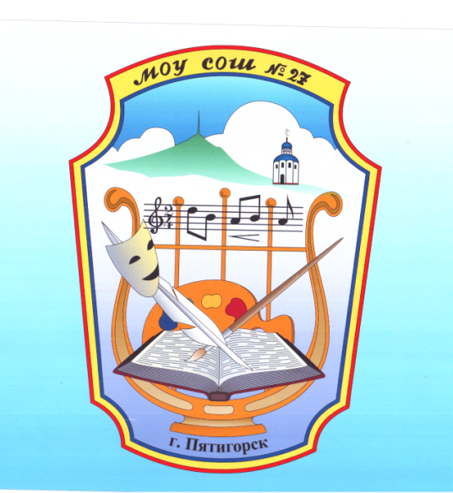


Победитель Всероссийского национального проекта
Муниципальное
общеобразовательное учреждение средняя общеобразовательная
школа № 27
города Пятигорска

Slide 2

ШМО учителей иностранного языка
МОУ СОШ № 27 г.Пятигорска
Наше кредо: «Всего сильней - огонь души,
зажечь в себе его спеши!»

Slide 3
Для работы есть мотив-это дружный коллектив
И на отдых, и на труд сообща они идут.
А когда бывает туго , помогаем все друг другу.
Научить детей суметь иностранным овладеть
Это сложная задача - ёмкий труд, а не удача.
Но в своём любимом деле иностранцы преуспели
Это творческий подход нам к успеху шанс даёт.
Заявляем без прикрас: каждый в чём-то просто ас!

Slide 4

Темы по самообразованию
Линёва О.П. Использование регионального компонента на уроках иностранного языка.
Скорикова А.И .Развитие культуроведческих знаний,умений и навыков в процессе обучения ИЯ.
Панасюк О.А. Дифференцированный подход в обучении ИЯ и активизации познавательной деятельности учащихся через метод проектов.
Берёза А.В. Психологическое сопровождение и формирование адаптивной среды на уроках ИЯ.
Сальоме И.М. Тестирование – как одна из форм контроля на уроках ИЯ.
Лату Ю.А. Педагогическая компетенция и профессионализм преподавателя ИЯ.

Slide 5
Кадровый состав ШМО учителей иностранного языка
№ п/п Ф.И.О Образование Стаж Год рождения Квалификационная категория
Линёва О.П. Высшее 19 1962 Высщая
Панасюк О.А. Высшее 17 1967 Высшая
Скорикова А.И. Высшее 21 1958 Высшая
Берёза А. И. Высшее 5 1973 10 разряд
Лату Ю.А. Высшее 1 1983 -12 разряд
Сальоме И.М. ср.спец. мол.специалист 1988 -

Slide 6
Линёва О.П.- председатель ШМО учителей ИЯ, учитель английского языка, учитель высшей квалификационной категории.
Панасюк О.А. - учитель английского языка, учитель высшей
квалификационной категории.
Скорикова А.И. - учитель английского языка, учитель высшей квалификационной категории.
Берёза А.В. – учитель английского языка, учитель первой
квалификационной категории.
Лату Ю.А. - учитель английского языка, учитель второй
квалификационной категории.
Сальоме И.М. - учитель английского языка, молодой специалист.
Гаевская С.Б.- учитель французского языка, учитель высшей
квалификационной категории.

Slide 7
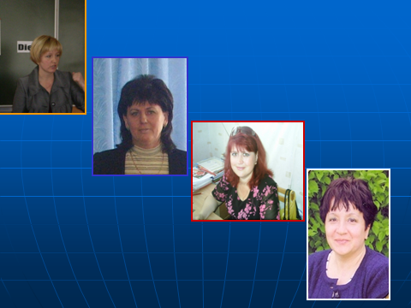
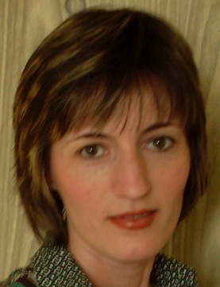
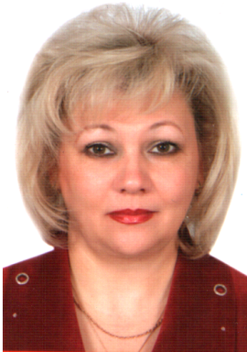
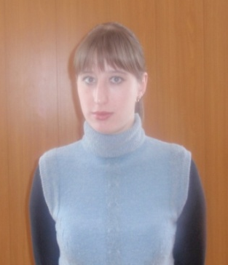
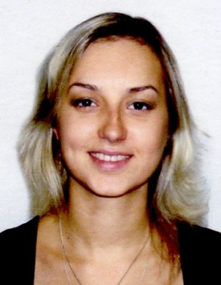
Из жизни ШМО
Утро начинается…
Утро начинается..
начинается
собираемся
В школу собираемся

Slide 8
Языковой
портфель
Игровое
обучение
Проблемное
обучение
В процессе обучения и воспитания
реализуем технологии
Информационно-
коммуника -
ционная
Обучение
в
сотрудничестве
Коммуникативное
обучение
иноязычной культуре
Здоровье
сберегающие
Методика
проектов
Личностно-
ориентированное
обучение

Slide 9
Использование современных технологий, уровень использования
Наименование технологии | На уровне отдельных технологий | Апробация в экспериментальном режиме | системное
Проблемное обучение |  |  | во всех классах
Дифференцированное обучение |  |  | во всех классах
Компьютерные технологии | во всех классах
Личностно-ориентированная технология |  |  | во всех классах
Проектная методика |  | во всех классах

Slide 10
Уровень успеваемости
Учащихся школы по английскому языку
По классам

Slide 11
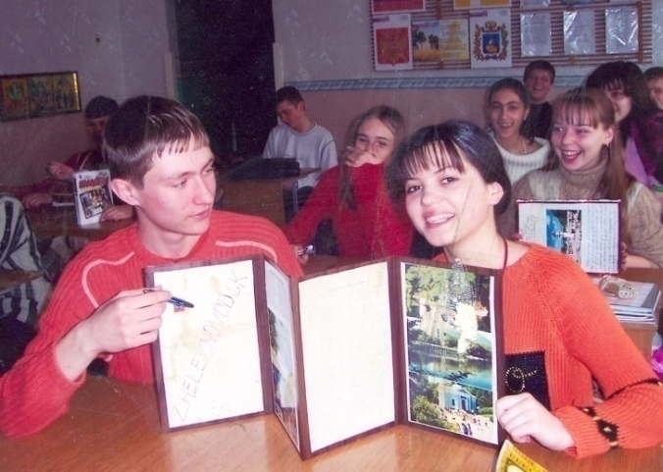
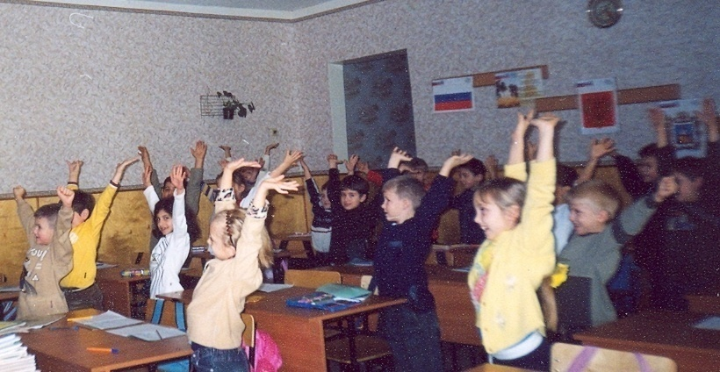
Творческая педагогическая мастерская МОУ СОШ № 27
г. Пятигорска

Slide 12
В 2010- 2011 учебном году на базе МОУ СОШ №27 продолжила работу творческая педагогическая мастерская по иностранному языку. Тема «Развитие коммуникативных умений на основе использования современных обучающих технологий в контексте поликультурного общения. Идеалы гражданского мира, взаимного уважения людей разных культур, патриотизма на уроках иностранного языка и во внеурочной деятельности»
Цель нашей работы - развитие творческой активности учащихся по расширению языковых знаний в области краеведения; развитие у учащихся потребности пользоваться иностранным языком как средством общения, познания, самореализации и социальной адаптации; воспитание любви и патриотизма к родному краю. В данном учебном году, мы, учителя, работающие в педагогической мастерской, избрали следующие направления своей деятельности :
-проведение педагогических экспериментов по проблемам методики обучения и воспитания учащихся и внедрение их в УВП;
-круглые столы, совещания, семинары по учебно-методическим вопросам, творческие отчеты учителей;
-открытые уроки и внеклассные мероприятия;
-лекции, доклады, совещания, дискуссии по методике обучения и воспитания, вопросам общей педагогики и психологии;
-изучение и реализация в УВП требований руководящих документов, проведение предметных и методических недель, взаимопосещение уроков .
В октябре месяце был проведён городской семинар на базе нашей школы по теме
«Мировые религии на уроках иностранного языка. Единство слова и веры»,где мы делились своими лучшими наработками в этой области преподавания ИЯ.

Slide 13
Интегрированное обучение - одно из условий проектной работы на уроках английского языка

Slide 14
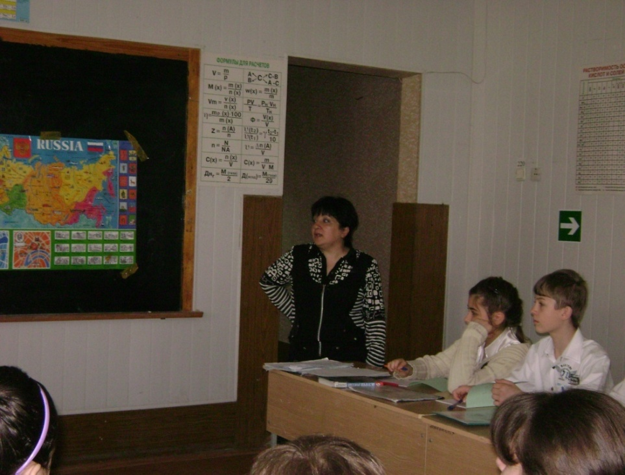
Интегрированный урок иностранного языка и истории
Учитель английского языка и истории Скорикова А.И.
Тема «Россия и Англия 16 век»

Slide 15
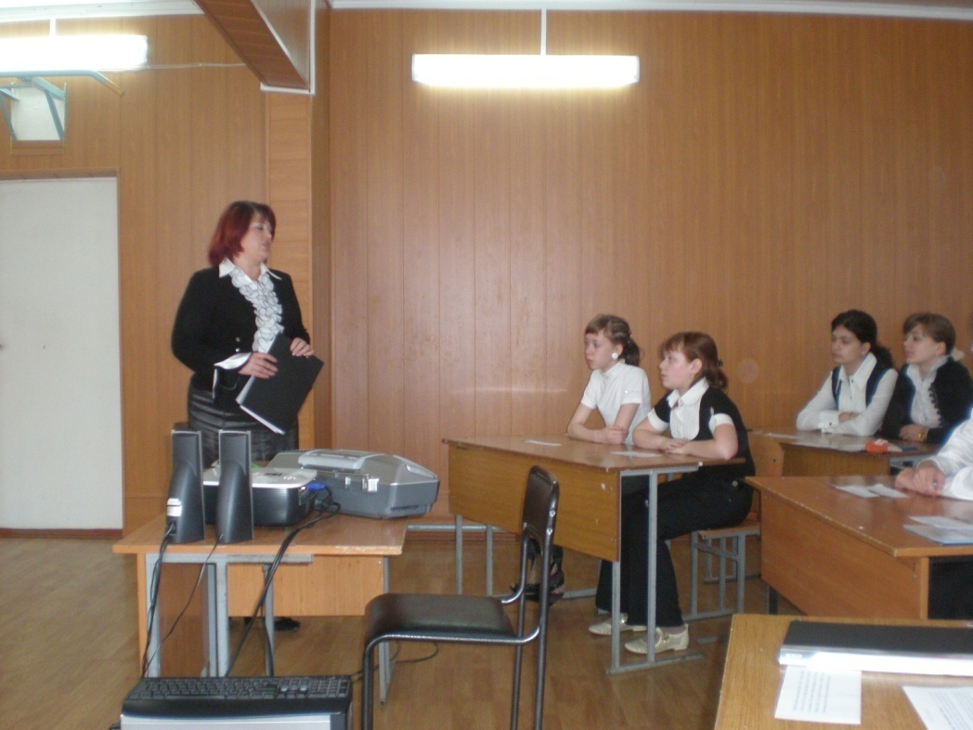
Интегрированный урок английского языка и МХК с учащимися 7 класса учитель английского языка Панасюк О. А.
Учитель МХК Нисар Мухамедова Н.Б.

Slide 16
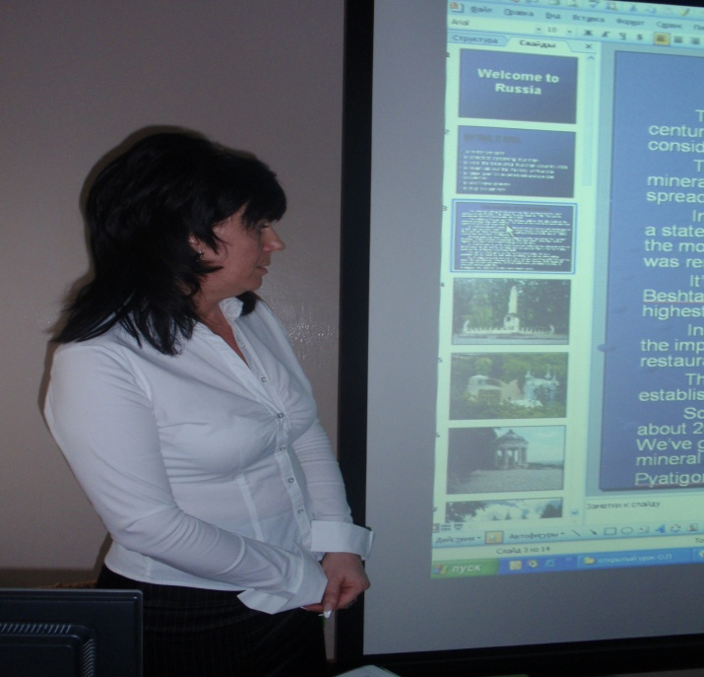
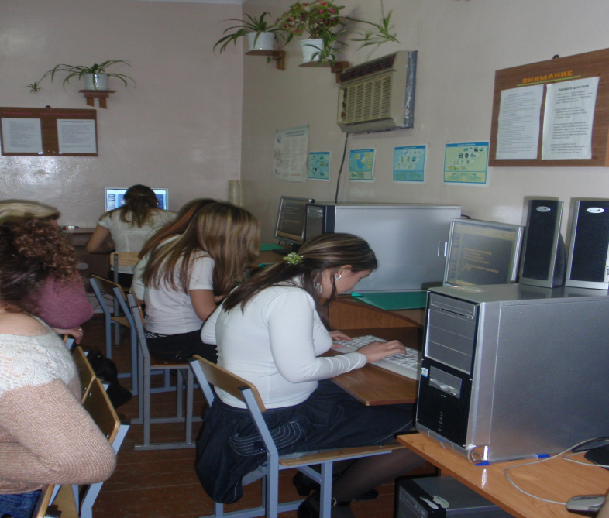
Интегрированный урок английского языка и информатики
«Добро пожаловать в Россию»в 9 классе (учитель английского языка,учитель высшей квалификационной категории Линёва О.П. и учитель информатики, учитель высей квалификационной категории Коновалова Л.М.)

Slide 17
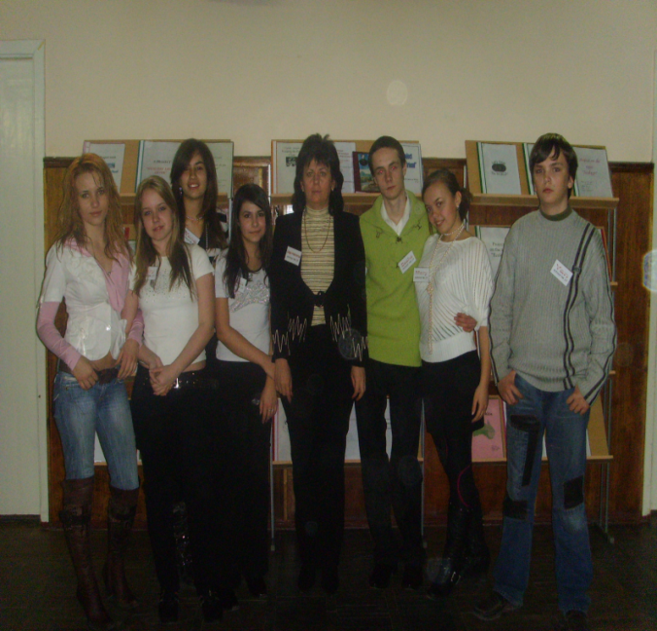
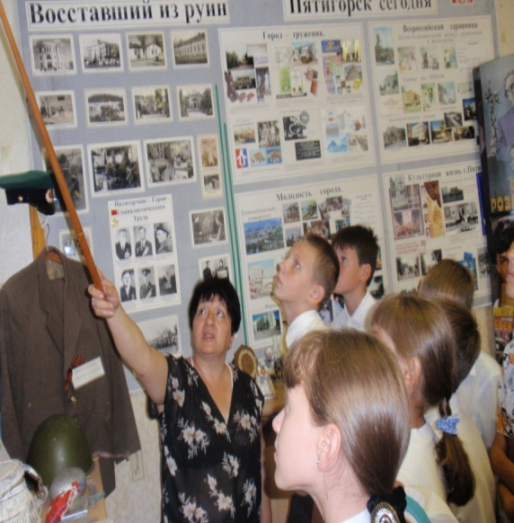
Краеведческий клуб «Glimpses of the North Caucasus»
Продолжил свою работу краеведческий клуб «Glimpses of the North Caucasus». Заседания клуба позволяют учащимся познакомиться с историей и достопримечательностями родного края и расширить свои знания иностранного языка за счет овладения лексикой по краеведению.

Slide 18
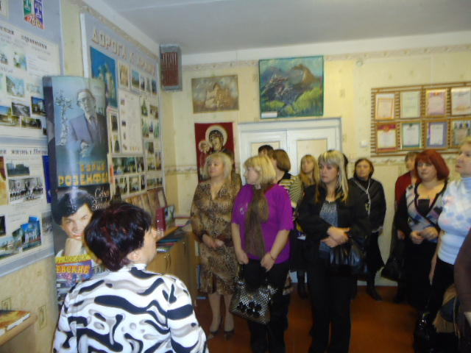
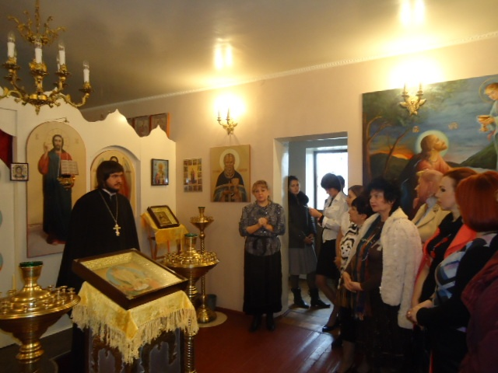
We are glad to see you at our museum!
Our school museum was founded in 2000.Every museum small or big is a part of our country Russia. Some part of our museum is connected with the religion. World religions have a great history in the North Caucasus. We are between Islam republics. The relations of Orthodox Church and Islam in Russia are very controversal. Islam is the second widely spread religion in Russia. Muslim communities are concentrated among nationalities between the Black sea and the Caspian sea.

Slide 19
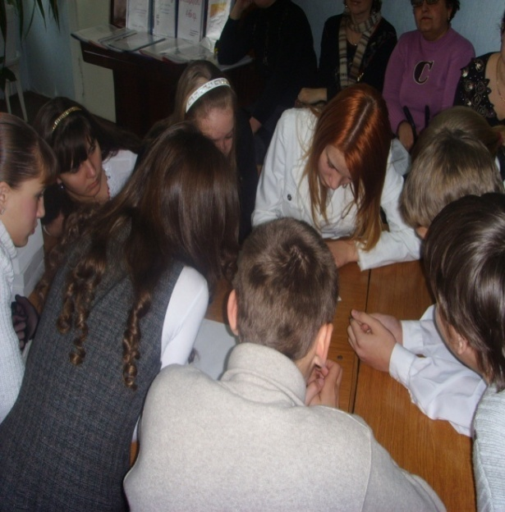
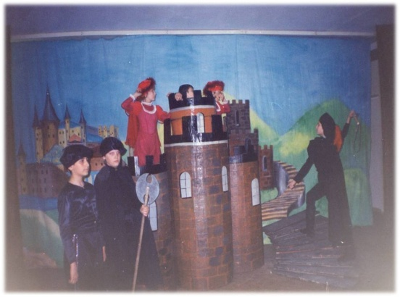
Конкурсы, творческие вечера, семинары …
Служба в школьной домовой церкви

Slide 20
Воспитание справедливости, милосердии, честности, порядочности, любви на уроках ИЯ и во внеурочное время
Сказка как литературный жанр близка и понятна школьникам. Дети знают много разных сказок, помнят много сказочных героев и верят в правильность их поступков. Каждая сказка несёт в себе определённую мораль: о справедливости, милосердии, честности, порядочности, любви. Именно поэтому учитель считает, что использование сказки в воспитательных целях не вызывает никаких сомнений. Знакомство со сказками народов мира на английском языке расширяет мировоззрение школьников и обогащает их воображение и память.
Путешествуя в мир сказки, школьники могут не только попробовать инсценировать сказки ( вот пример ролевой игры), но и рассказать сказку, иллюстрируя её собственными рисунками. Учащиеся в состоянии самостоятельно изготовить маски и костюмы.

Slide 21
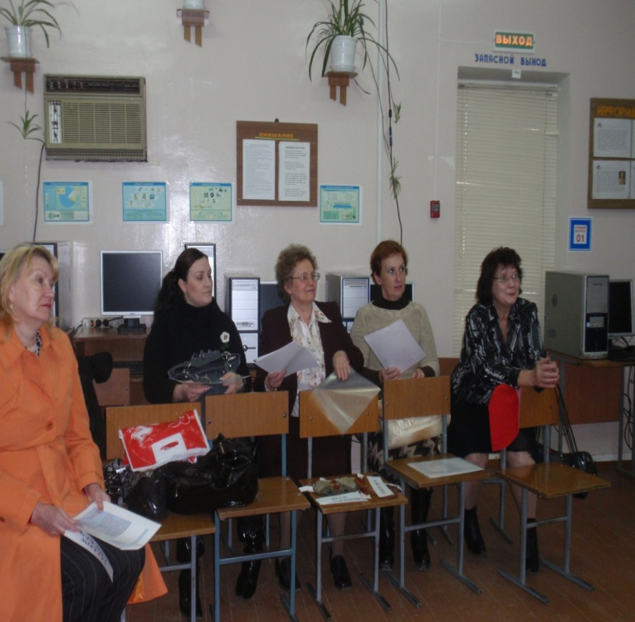
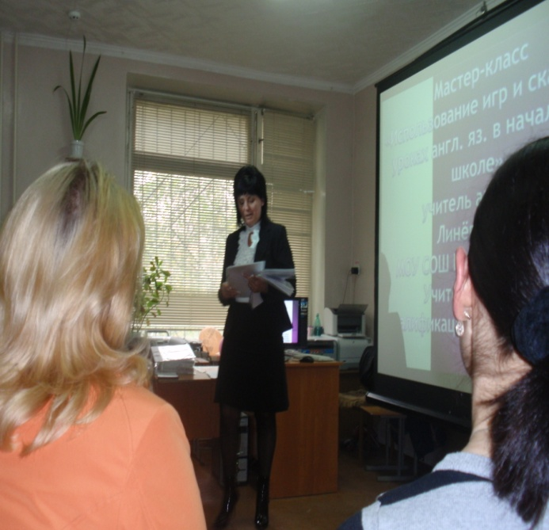
Городское методическое объединение учителей ИЯ у нас в гостях на мастер-классе

Slide 22
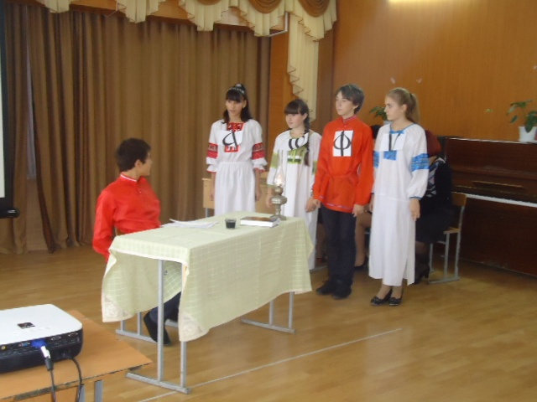
Городской семинар на базе нашей школы
« Мировые религии на уроках ИЯ.
Единство слова и веры»

Slide 23
Городской семинар«Мировые религии на уроках иностранного языка. Единство слова и веры."
Каждый человек во что-то верит. Наша вера во многом зависит от нашего характера, мировоззрения и опыта. Огромное количество людей в мире придерживаются определённой религии. Таким образом , тема «Во что мы верим» (“Man the Believer”) традиционно должна входить в тематику, используемую для обсуждения на уроках английского языка. Понятно, однако, что обсуждать её совсем не просто, так как она затрагивает глубоко личные сферы человеческой души и характера. Поэтому нам , учителям, нужно быть в высшей степени корректными и осмотрительными , поднимая в классе вопросы как религии, так и того, во что мы верим или не верим в нашей повседневной жизни. Представляется, что данную тему легче и правильнее обсуждать в целом, в плане обмена информацией, а не пытаться добиться от учеников откровенности в столь интимном вопросе , как вера.

Slide 24
Святейший Патриарх:
«Судьба России, ее будущее — в руках
педагогов, воспитателей, учителей. Нам нужно увидеть и понять: школа станет мертвенной, а труд ее безотрадным, если она будет передавать некую сумму знаний. Нет, и не может быть школы без воспитания, без стремления помочь ребенку стать личностью нравственной, самостоятельной, одухотворенной, способной отдавать себя другим людям, народу, Отечеству».

Slide 25
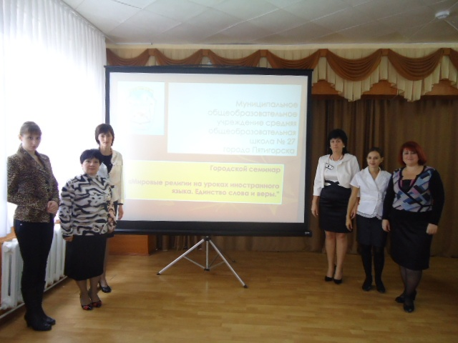
Тема: « Мировые религии на уроках иностранного языка. Единство слова и веры».

Slide 26

Мастер-класс учителя английского языка, учителя высшей квалификационной категории
Линёвой О.П.
Тема “Man The Believer” на уроках английского языка

Slide 27
Председатель попечительского совета целевой комплексной программы «Духовно-нравственная культура подрастающего поколения» Светлана Медведева:
«Сегодня, в эпоху глобальных изменений, происходящих в нашем сложном взаимозависимом мире, очень важно воспитывать у молодёжи любовь и уважение к родной культуре, ответственное отношение к историческому наследию своей страны. Эта задача требует деятельного участия всех заинтересованных кругов общества: государственных структур, деловых кругов, религиозных и общественных объединений, и, конечно, учебных заведений. Только так, совместными усилиями, мы сможем сохранить наши национальные традиции, обеспечить непрерывную передачу богатейшего историко-духовного опыта от поколения к поколению».

Slide 28
Тема “Man The Believer” на уроках английского языка
Анализируя данный мастер-класс можно с уверенностью сказать, что Ольга Петровна старается проводить свои уроки так, чтобы её дети и она в процессе обучения получали наслаждение , и думается, это нормальное состояние души каждого учителя.
Совокупность оригинальных,
неординарных обучающих действий
и свой педагогический опыт
она постаралась передать учителям
города, присутствующим
на данном мастер-классе.

Slide 29
Научное общество учащихся
Два года назад в нашей школе было создано научное общество учащихся, членами которого являются учащиеся 7-10 классов. В копилке НОУ дипломы, сертификаты победителей и лауреатов различных интеллектуальных конкурсов, конференций. Исследовательская работа «Происхождение английских и осетинских фамилий» учениц 10 класса Батищевой Любови и Чулковой Ларисы
( научный руководитель – Панасюк О.А.) прошла отборочный тур Всероссийской конференции
« Открытие», была успешно защищена нашими ученицами в ходе работы тематических секций конференции в Ярославле. Научный руководитель и учащиеся были награждены дипломами и сертификатами.
Научно – исследовательская работа «Сравнительная характеристика русских и английских сказок» учениц 10 класса Бабенковой Ксении и Потеряхиной Ангелины ( научный руководитель – Линёва О.П.) была отослана на региональную научно-практическую конференцию « В науку первые шаги». Выбор темы и материала исследования вызваны актуальностью изучения особенностей, традиций народов мира в связи с важностью проблемы межкультурного диалога в современной жизни, а также малоизученностью этой проблемы, как в отечественной, так и зарубежной культурологии.

Slide 30
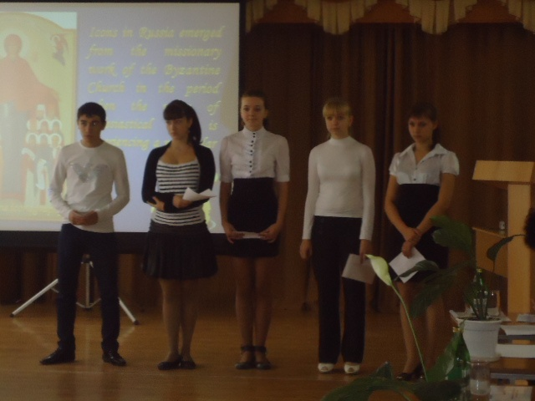
Защита исследовательской работы

Slide 31
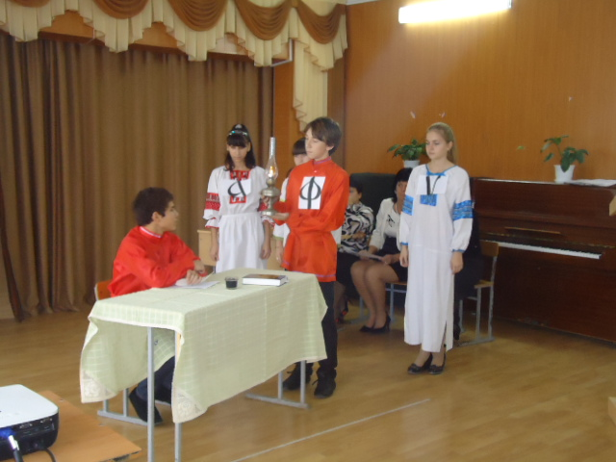
Сценка на английском языке в рамках эстетического ресурсного центра
«Интеграция основного и дополнительного образования на уроках иностранного языка» в исполнении учащихся студии « Зелёная карета»
(учитель английского языка учитель II квалификационной категории Берёза А.В. и руководитель театральной студии учитель I квалификационной категории Уноньянц Л.Н.) спектакль на английском языке “ Vanya’s Dream"

Slide 32
Неделя иностранного языка
В октябре в школе проводилась неделя иностранного языка. Отрыл ее традиционный конкурс стенгазет. В этом году он был посвящен теме “ Man the Believer”.Состоялся творческий вечер для учащихся старших классов” Poem Day”
План проведения предметной недели иностранного языка:
-25 октября Mr. Know – All Day
День викторин,ребусов.
-26 октября Городской семинар на базе школы
« Мировые религии на уроках иностранного языка. Единство слова и веры».
- 27 октября Защита учащимися проектов:
*Greek and Roman mythology
*Religions of China and Japan
*Religious Holidays
- 28 октября Poem Day
Конкурс на лучший перевод англоязычных стихотворений , посвящённых британским и американским религиозным праздникам.
-29 октября Конкурс тематических стенных газет
Подведение итогов

Slide 33
Диаграммы изучения спроса и потребностей учителей иностранного языка в 2009-2010 учебном году
В анкетировании приняли участие учителя иностранного языка МОУ СОШ №27
Notes:
Знание предмета

Slide 34
Владею методикой преподавания:

Slide 35
Знание психологических особенностей учащихся:

Slide 36
Знание педагогических технологий:

Slide 37
Качественная успеваемость в школе 2008-2009,2009-2010,2010-2011 учебный год

Slide 38
Мониторинг качества знаний по ИЯ за три года
(с 2007 по 2010 гг.)
ПО ПРЕДМЕТАМ
Год/предмет | 2007-2008гг. |  | 2008-2009гг. |  | 2009-2010гг.
 | Качество знаний | Успеваемость | Качество знаний | Успеваемость | Качество знаний | Успеваемость
Английский язык | 65 | 100 | 69 | 100 | 72 | 100
Французский язык | 43 | 100 | 45 | 100 | 53 | 100

Slide 39
Динамика успешности обучения ИЯ с 2007 по 2010 учебный год
2007 - 2008 учебный год
2008 - 2009 учебный год
2009 - 2010 учебный год

Slide 40
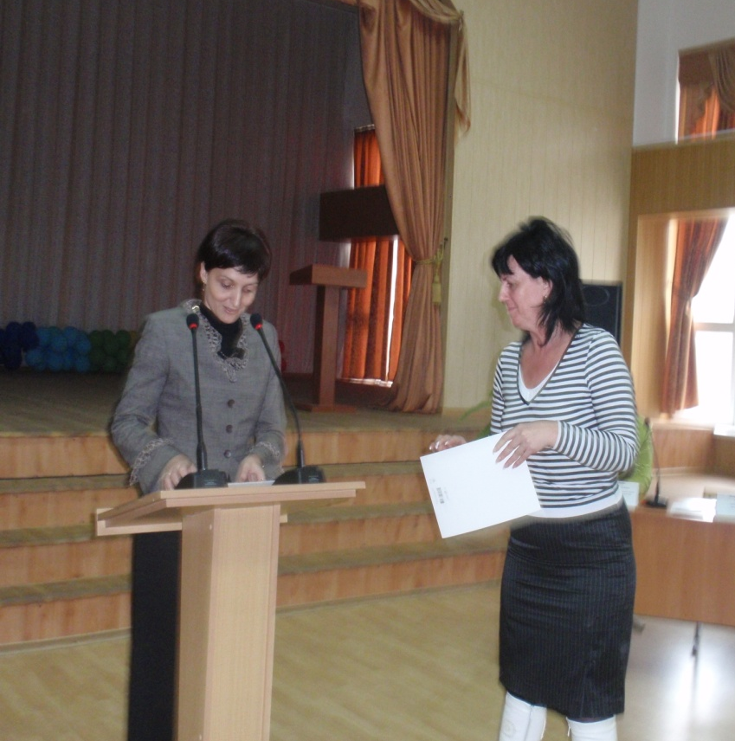
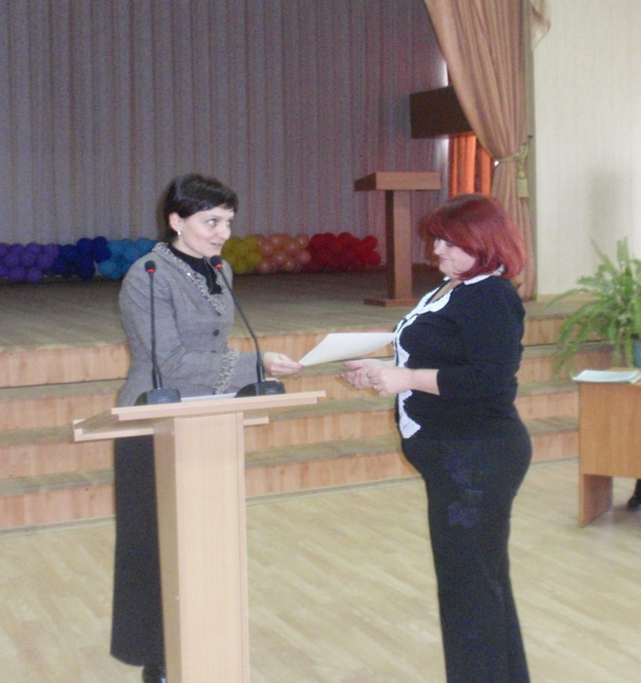
Участие в конкурсах

Slide 41

Наши ученики мечтают:
Я хочу достойно закончить школу
Я мечтаю стать
переводчиком
Я мечтаю иметь крепкое здоровье, хорошо играть в футбол и представлять свою страну за рубежом
Я мечтаю стать
актрисой
Я мечтаю стать
юристом
Я хочу учиться
только на 5
Мы все мечтаем хорошо закончить школу и сдать ЕГЭ по ИЯ
Я хочу закончить
школу на отлично
Я мечтаю стать
нужным
людям человеком
Я мечтаю стать успешным человеком
Я мечтаю стать бизнесменом
Я хочу хорошо
закончить школу
Я мечтаю стать
дизайнером
Я мечтаю быть
очень счастливой

